Slide 1
Adversarial Examples in Deep Learning for Multivariate Time Series Regression

Slide 2
Abstract
다변량 시계열 (Multivariate time series : MTS) regression 업무는 금융, 사이버 보안, 에너지,의류, 예측학 등 다양한 실제 데이터 업무에서 일반적
이미지 분류, 컴퓨터 비전과 같은 영역에서 딥너링의 엄청난 성공에 힘입어 MTS 데이터에서 또한 적용되기 시작, 이 기술은 대부분 안전과 비용이 중요한 분야를 대상
DL 의 경우 adversarial examples(AEs) 에 취약한 것으로 알려짐
허나 MTS DL 에 대하여 AEs 에 대한 취약성 연구는 존재하지 않음
이 논문에서 CNN,LSTM, GRU 에 대한 적대적 공격 예제 생성
Google 재고 및 가정용 전력 소비 데이터를 사용하여 연구 진행
결과는 DL 회귀 모델의 취약성을 보여줌
이는 에너지 및 금융과 같은 안전에 중요하고 비용이 중요한 영역에서 치명적인 결과를 초래할 수 있음

Slide 3
I. INTRODUCTION
시계열 예측은 다양한 분야의 관심영역.
금융[1]-[4], 날씨[5],[6] 에너지 소비 모니터링[7],[8] 산업 관리[9],[10] 스마트 빌딩의 점유 모니터링[11],[12]. 그외 기타
최근의 Deep learning (DL) 모델은 시계열 분석에서 다른 전통적 기술에 비해 엄청난 성공을 거둠[1],[13]
DL 은 AEs 에 취약 [14],[15]
이미지 분야에서 사람이 구별 불가능한 약간의 추가로 AEs 생성
한 모델에서 다른 모델로(블랙 박스 공격)으로 이전 가능[16],[17]
최근엔 DL의 견고성을 높이기 위한 여러 연구 진행 [18]-[23]
허나, 그럼에도 취약성이 존재[24]
이미지에서는 적대적 공격의 연구가 활발하나 시계열에서는 부족
최근 연구[25]는 시계열에서의 적대적 공격의 취약성 대하여 연구
불행이도 저자가 아는 한 MTS 에 대한 적대적 공격의 연구는 존재하지 않음
예를 들어 스마트 그리드 전기 부하 예측을 위한 DL 모델에 약간의 간섭을 적용하면 전국적 정전이 발생할 여지가 존재
이 논문의 중요 내용을 요약하면
MTS의 DL 회귀 모델의 적대적 공격 공식화
이미지 분야의 적대적 공격을 MTS DL 회귀 분야로 생성
FGSM, BIM,을 LSTM,GRU,CNN 에 적용
금융과 에너지에 대하여 진행. google stock [32] 와 가정용 에너지 소비 데이터[33]
DL 회귀 모델에서 적대적 예제의 이전 가능성 속성에 대한 포괄적 연구
이 주제에 대한 향우 방어 기술에 대한 논의
이 후의 내용은 다음과 같다
Section 2 : MTS DL 회귀와 적대적 공격에 대한 간략한 토론
Section 3 : MTS DL 회귀의 공식화 와 FGSM,BIM 알고리즘
Section 4: google stock 과 가정용 에너지 데이터에서의 CNN,LSTM, GRU 비교, 적대적 공격에 대한 취약성 분석. 공격의 전이성과 방어 메커니즘에 대한 간략한 설명
Section 5 : 논문에 대한 결론

Slide 4
II. BACKGROUND
DL MTS 회귀 모델과 적대적 공격의 개요 제시. 또한 최신 방법에 대한 간략한 조사도 제공
A. Deep learning for time series forecasting
이 작업에서 우리는 DL 시계열 예측의 시간/ 비용과 안전에 중점을 두어 적대적 공격의 영향을 조사
특히 LSTM,CNN,GRU 에 대한 적대적 공격에 집중
앞선 세 모델은 시계열 분석에서 높은 결과를 보여줌
LSTM 의 장기 종속성은 시계열 예측에 효과적임 [40]-[44]
GRU 은 RNN의 발전형 또한 시계열 예측에 효과적 [45]-[50]
CNN 또한 효과적 [1], [51]-[52]
스마트 그리드 시계열 데이터는 전기 도난 탐지를 분석 [53]
이 사례에서 교란 된 데이터는 도둑탐지를 방해
해커는 의사 결정에 사용되는 DL 모델에 대한 엑세스 또는 지식 없이 시스템 공격 탐지 기술을 우회하기 위해 이러한 교란된 합성 데이터를 생성 [16],[17]

Slide 5
II. BACKGROUND
B. Adversarial attacks
Szegedy et al. [58] 는 이미지 인식에서의 적대적 공격을 제안
중요 아이디어는 이미지에 사람이 알아볼수 없는 약간의 간섭을 추가하여 높은 확률로 오분류를 일으킴
공격의 심각성은 35mph 의 표지판을 85 mph 로 오분류 하는 것으로 입증[59]
[58]을 바탕으로 적대적 공격 알고리즘 개발. 대부분은 이미지 인식 작업
Fast Gradient Sign Method(FGSM) 공격[14]은 2014에 제안
Basic Iterative Method(BIM)[15] 은 2016년 제안
BIM 은 FGSM 에 비해 많은 계산 비용 요구
다양한 분야에서 DL 모델 적대적 공격에 대한 종합적인 리뷰는 [61]-[64]
흥미롭게도 MTS DL 회귀의 적대적 공격은 커뮤니티에서 무시됨
시계열에 대한 선행연구는 두가지만 존재
[65]의 저자는 K-Nearest-Neighbours(KNN) 와 Dynamic Time Warping(DTW) 모델이 적대적 공격으로 오분류를 확인
하지만 KNN의 경우 더이상 최신 모델은 아님
[25]의 저자는 일변량 ResNet 모델에 대하여 FGSM, BIM 진행
이 논문은 일변량 예측이 아닌 다변량 예측에 대하여 FGSM,BIM 적용
요약하면
이 연구는 실제 안전과 비용이 중요한 분야에서 다변량 시계열 예측을 위한 DL 회귀 모델의 복원력을 조명
이는 데이터 마이닝, 데이터 과학 및 기계 학습 연구자들이 시계열 데이터에서 적대적 공격을 탐지하고 완화하기 위한 기술을 개발하도록 안내

Slide 6
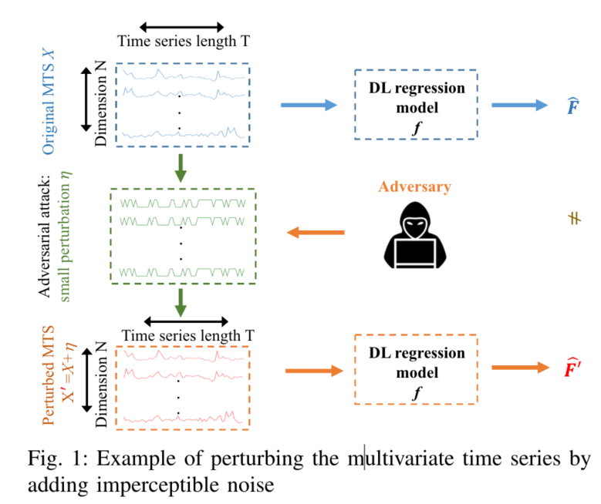
III. ADVERSARIAL EXAMPLES FOR MULTIVARIATE TIME SERIES
A. Formalization of MTS regression
Definition 1 :
X 를 다변량 시계열(MTS)로 정의. X = [x₁,x₂ , ... , x_{T} ]로 이떄 T = | X | 로 X의 길이를 의미, x_{i} ∈ R^{N} 은 시간 i ∈ [1,T] 에서 N 차원의 데이터 포인트
Definition 2:
D = (x₁ , F₁ ) , (x₂,F₂) … (x_{T} , F_{T}) 는 데이터 셋 페어 (x_{i} ,F_{i} ). 이때 F_{i}는 데이터 x_{i} 에 대한 라벨
Definition 3:
시계열 회귀는 D 에 대하여 훈련하여 주어진 input 에 대한 ^F 을 예측
f(*) : R^{N ｘT} → ^F 은 DL 회귀 모델 표현식
Definition 4:
J_{f} (*, *) 은 모델 f에 대한 cost function (즉 mean squared error)
Definition 5:
X` 은 적대적 예제로 X 에 대한 교란된 버전. F ≠ ^F 그리고 | X - X`| ≤ ε. 이때 ε ≥ 0 ∈ R 은 최대 간섭 크기 ( Maximum perturbation magnitude)
훈련된 모델 f 와 input MTS X, 생성된 적대적 예 X`, 는 다음과 같은 상자-제약 최적화 문제[64]로 표현 가능
min_{X`} |X` - X| s.t. f(X`) = ^F`, f(X) = ^F and ^F ≠ ^F`
η = X` - X 간섭으로 X 에 추가.
Fig 1 은 간섭 η 가 MTS X 에 추가되어 적대적 예제 X` 을 생성하는 과정을 보여줌

Slide 7
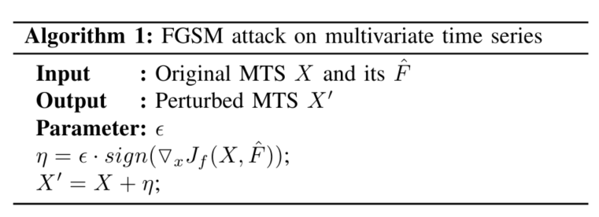
III. ADVERSARIAL EXAMPLES FOR MULTIVARIATE TIME SERIES
B. Fast gradient sign method
FGSM 은 신경망 입력을 기준으로 비용 함수의 기울기를 계산
하나의 단계로 진행되어 one-shot 방법으로 불림
적대적 예는 다음 공식을 따름
η = є * sign(▽_{x} J_{j}(X,^F))
X` = X + η
이때 J_{f} 는 모델 f에 대한 비용 함수. ▽_{x} 는 원본 MTS X 의 올바른 라벨 ^F에 대한 모델의 기울기, є 는 하이퍼 파라미터로 간섭량 표시

Slide 8
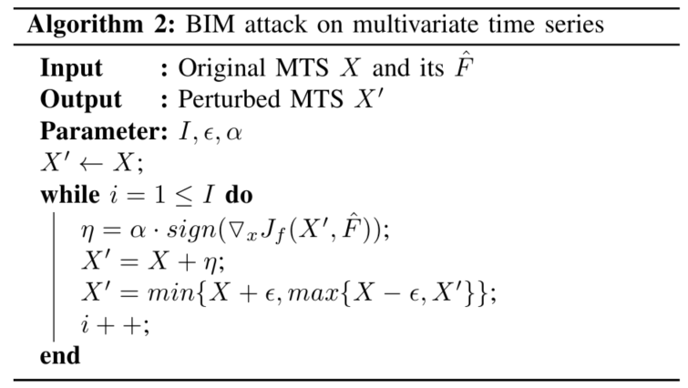
III. ADVERSARIAL EXAMPLES FOR MULTIVARIATE TIME SERIES
C. Basic iterative method
BIM 은 FGSM의 확장형
FGSM를 여러번 수행하여 그 결과가 [X - є, X + є] 사이에 존재하는 지 확인 є - 근접 은 원본 MTS X.
BIM 은 FGSM 작은 사이즈의 반복으로 반복-FGSM 으로 알려짐
Algorithm 2 는 BIM 의 여러 단계를 보여줌. 이때 3개의 하이퍼파라미터 필요
각각 스탭에서 사용되는 작은 간섭 α
전체 최대 간섭량 є
반복횟수 I
BIM 는 모델의 근사치에 의존하지 않으며, BIM 을 통해 만들어진 적대적 예제는 FGSM에 비해 원본 샘플에 더 가까움
간섭이 반복적으로 추가되어 네트워크를 속일 가능성이 높기 때문
허나 계산적으로 비싸고 느림

Slide 9
IV. RESULTS
A. Attacks on household power consumption
개별 가정용 전력 소비 데이터를 사용하여 적대적 공격 영향 평가
4년간 1분 샘플링 속도로 한 가구의 전력 소비 측정 값 포함 세 개의 별개의 하위 미터를 통해 수집된 다변량 시계열 데이터 세트
데이터는 7개의 변수로 구성
데이터를 분에서 시간으로 다시 샘플링 한 다음 전역 유효 전력을 예측
첫 3년 데이터를 이용 3 DL model (CNN, LSTM, GRU) 교육 마지막 1년 데이터를 테스트 사용
DL 모델 아키텍처는
LSTM (100,100,100) , GRU(100,100,100) ,CNN(60,60,60)
Fig 2 는 각각의 성능을 root MSE 로 비교
LSTM 가 최고 성능. 이때 하이퍼 파라미터는 Table 1 에 표시
Fig 3 는 생성된 적대적 공격의 예를 보여줌
BIM이 원래 데이터와 유사하여 이를 파악하기 어려움
적대적 사례가 미치는 영향은 Fig 4 참조
FGSM 의 경우 RMSE 를 공격 없는 경우와 비교할 경우 각각 CNN,LSRM,GRU 19.9%, 12.3%, 11% 증가
BIM 의 경우 25.9%, 22.9%,21.7% 증가
FGSM, BIM 모두 CNN 이 더 민감한 결과를 보임

Slide 10
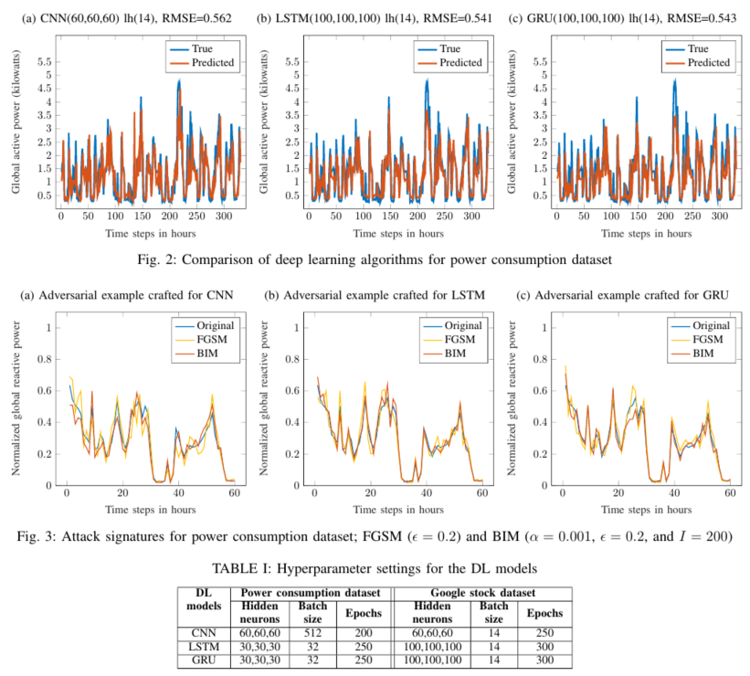
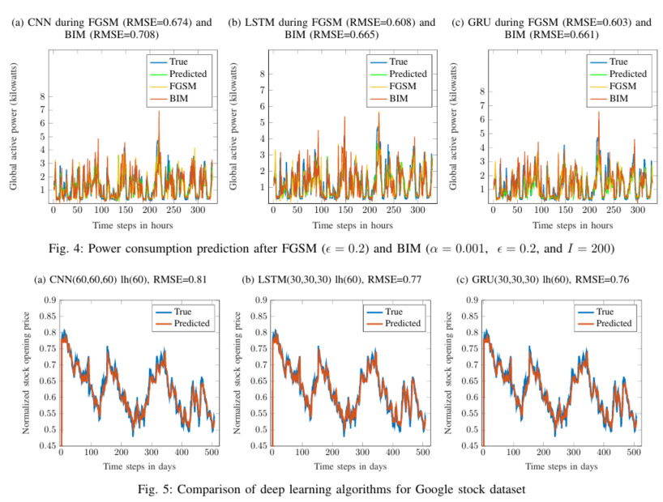
IV. RESULTS

Slide 11
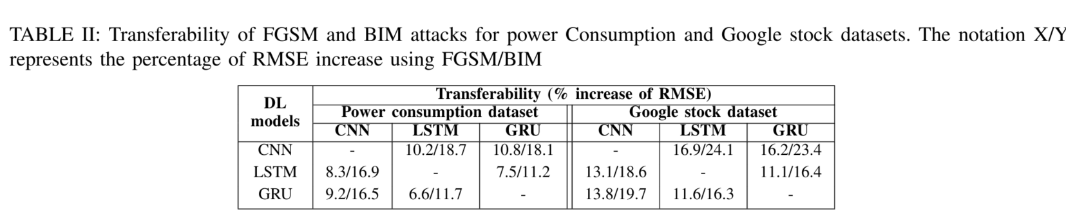
IV. RESULTS
D. Transferability of adversarial examples
Table 2 는 전이 가능성에 대하여 요약
CNN 용으로 제작된 공격이 다른 모델에도 적용됨을 확인
CNN 예제는 GRU 에서 23.4% 증가
그러나 LSTM, GRU 의 경우 오히려 더 낫다는 것을 보임
또한 BIM 이 FGSM 에 비해 RMSE를 더 증가

Slide 12
IV. RESULTS
D. Transferability of adversarial examples
연구원은 다양한 방어 전략을 이미지 영역에서 제안 [61].
기존의 방어 전략은 데이터 수정, 모델 수정, 보조 도구 세가지 범주로 분할
데이터 수정
학습 단계에서 학습 데이터 세트를 수정 하거나, 테스트 단계에서 입력 데이터를 변경
적대적 훈련[14],전송 가능성 차단[75], 데이터 압축[76], 그래디언트 숨김[77] 데이터 무작위화[78]
모델 수정
DL 모델의 수정을 의미
방어적 증류[79], 특징 압착[80], 정규화[81] 심층 수축 네트워크[82], 마스크 방어[83]
보조 도구
추가 도구를 사용하는 것
Defense-GAN, MagNet 등
이러한 탐지기 대부분은 이러한 공격이 탐지기를 속이기 위해 특별히 설계 되었기 때문에 적대적 공격에 취약
따라서 DL MTS 회귀 모델이 안전 및 비용이 중요한 분야에선 주의 요망

